Slide 1
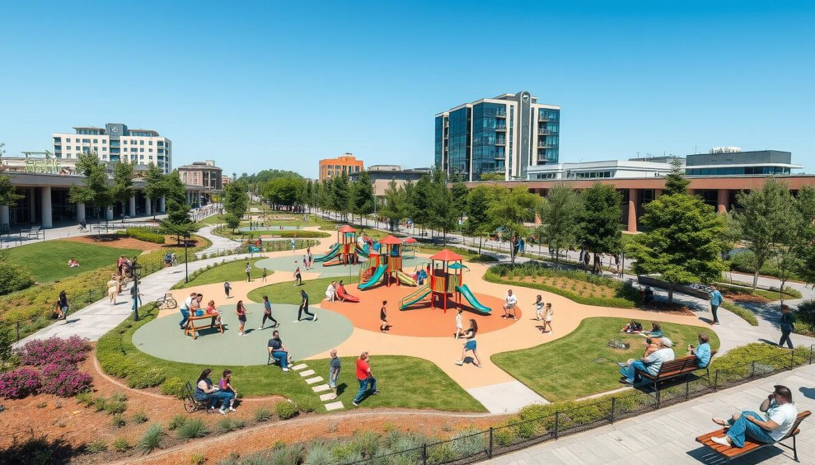
Fondo Regional de Iniciativa Local- 2026
La Serena, marzo 2026
División de Infraestructura y Transporte - Gobierno Regional de Coquimbo

Slide 2
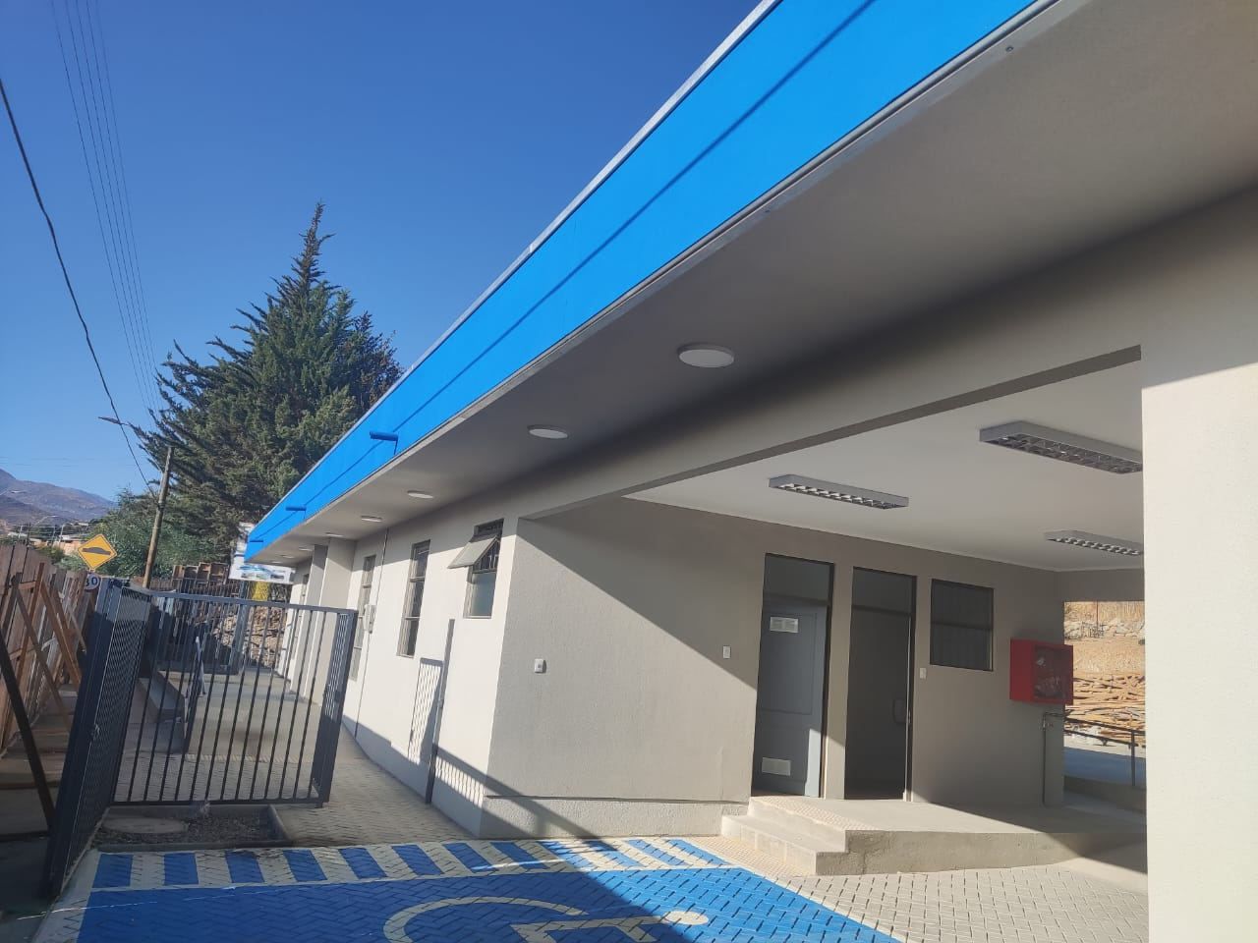
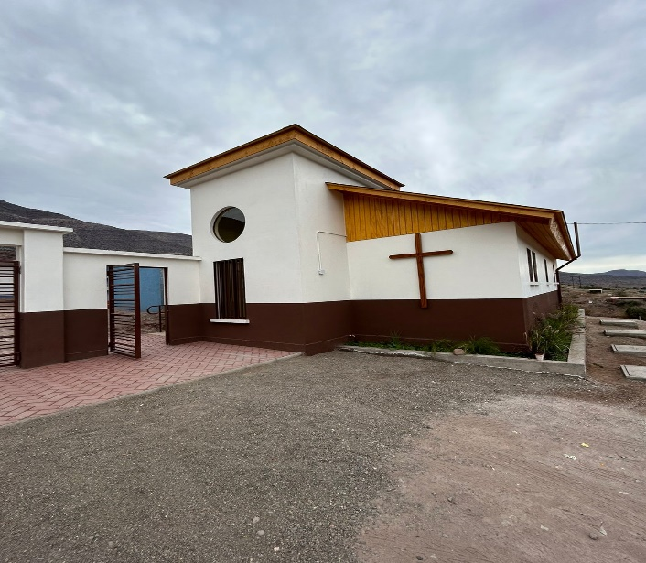
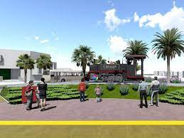
Fondo Regional de Iniciativa Local
El Programa Fondo Regional de Iniciativa Local (FRIL) es una línea de financiamiento de iniciativas de inversión de infraestructura menor, cuyo propósito final es mejorar la calidad de vida de los habitantes de las diversas comunas de la Región de Coquimbo. Su materialización es a través de la transferencia de recursos a los respectivos municipios para que éstos las ejecuten de acuerdo con los lineamientos legales, operativos, administrativos y de ejecución.
Reposición Sede Comunitaria Chañaral Alto Monte Patria (2022)
Construcción Servicios Higiénicos Cementerios San Pedro y Tahuinco, Rio Hurtado (2022)
Construcción Plaza Memorial Ferroviario COVICO Coquimbo (2022)

Slide 3
Fondo Regional de Iniciativa Local – Lineamientos FRIL 2026
El enfoque de los recursos tendrá como destino considerar los siguientes Lineamientos
SEGURIDAD VIAL
TRADICIONAL

Slide 4
Fondo Regional de Iniciativa Local – Lineamientos FRIL 2026
SEGURIDAD VIAL
LINEAMIENTO SEGURIDAD VIAL
Tipologia | Subtipologia | Obra
Infraestructura Vial | 1.1 Movilidad Activa | Construcción, habilitación ampliación, conservación reposición y/o mejoramiento
 | 1.2 Seguridad y Mejora en Espacios Viales
 | 1.3 Pavimentación
 | 1.4 Otros relacionados a la tipología
Con el objetivo de dar solución a requerimientos de tipo infraestructura vial, soluciones para vías peatonales y redes de ciclovías.

Slide 5
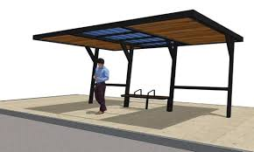
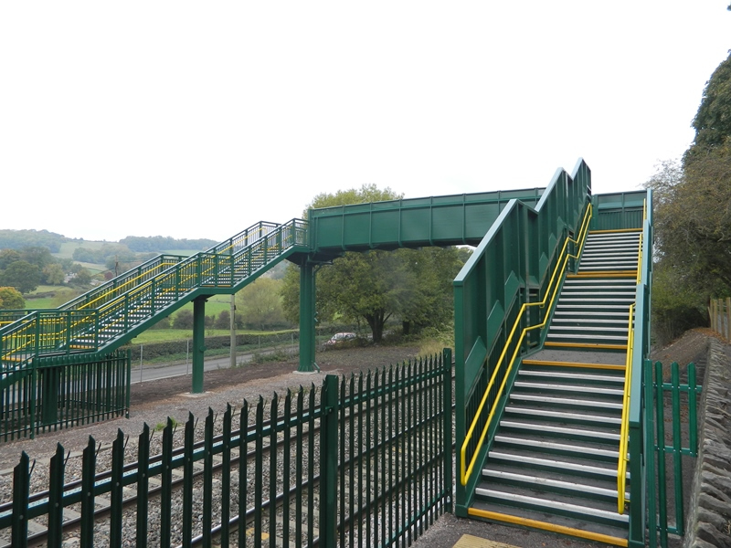
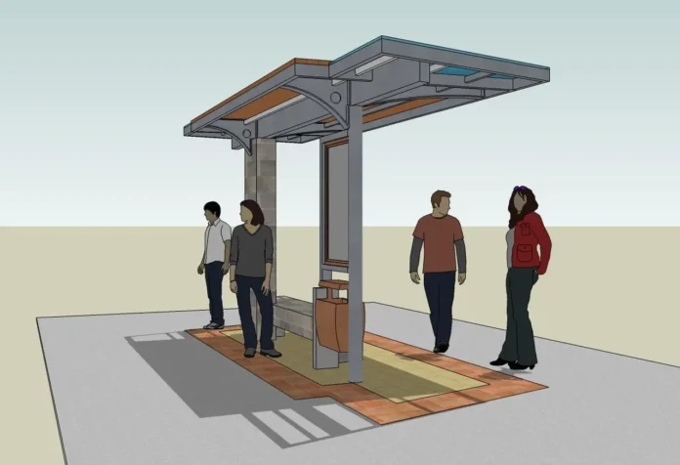
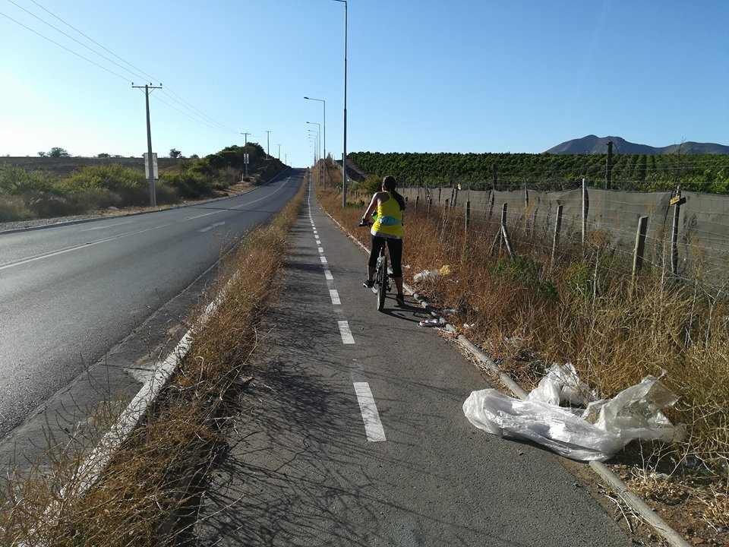
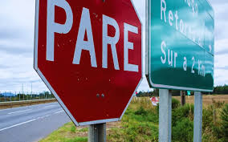
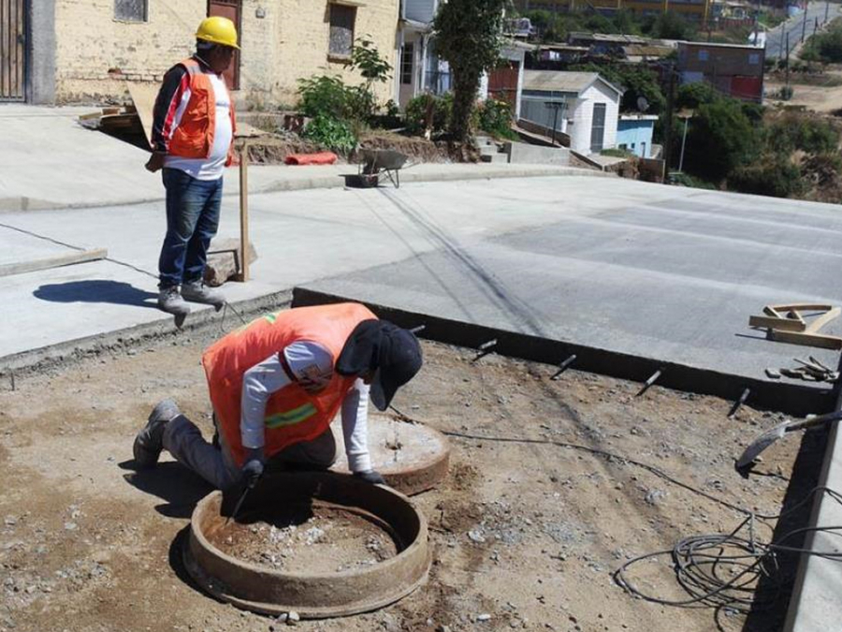
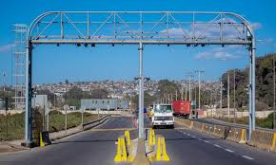
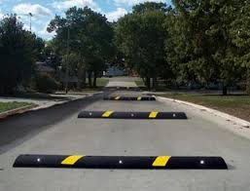
Fondo Regional de Iniciativa Local – EJEMPLOS Seguridad Vial
Paraderos
Pasarelas Peatonales
Señalizaciones del Tránsito/ semáforos
Ciclovías
Pavimentación
Resaltos reductores de velocidad
Pórticos de Lectura/Cámaras

Slide 6
Fondo Regional de Iniciativa Local – Lineamientos FRIL 2026
TRADICIONAL
Lineamiento Tradicional
Tipologia | Subtipologia | Obra
Espacio Público | 1.1 Espacios Públicos | Construcción, habilitación, ampliación, restauración conservación y/o mejoramiento
 | 1.1.2 Edificaciones Menores
 | 1.1.3 Equipamiento Deportivo y Recreativo
 | 1.1.4 Equipamiento Turístico
 | 1.1.5 Otro relacionado con la tipología
Tendientes a mejorar las condiciones de confort ambiental, habitabilidad y seguridad en espacios comunes y que propendan a la recuperación de espacios públicos.

Slide 7
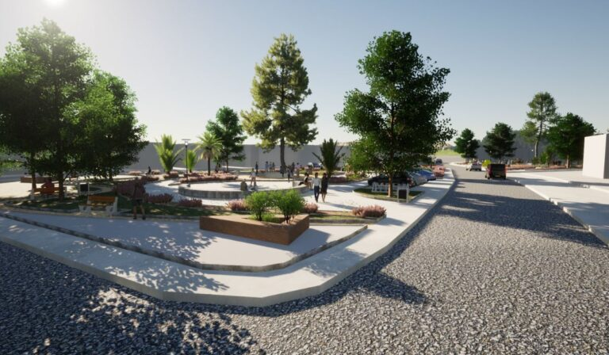
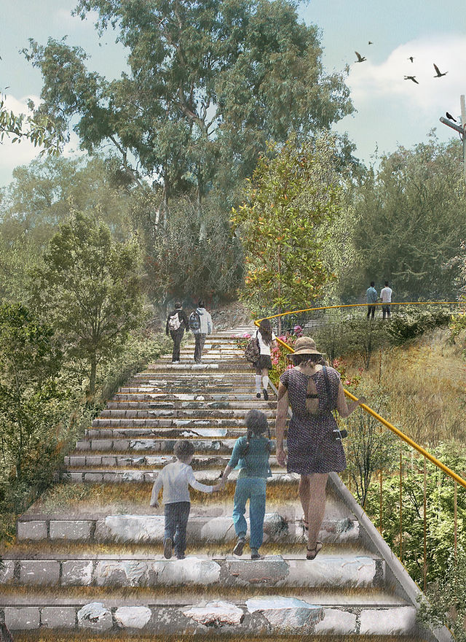
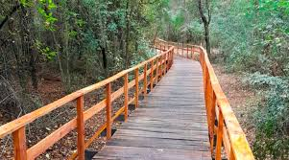
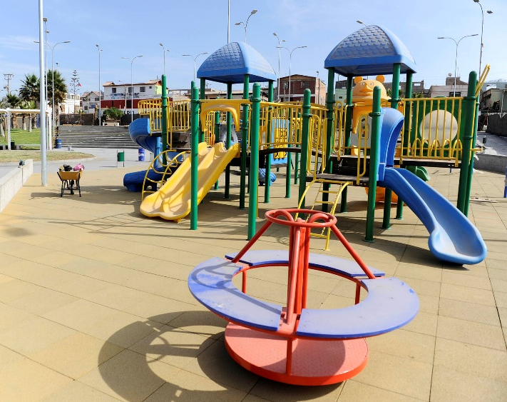
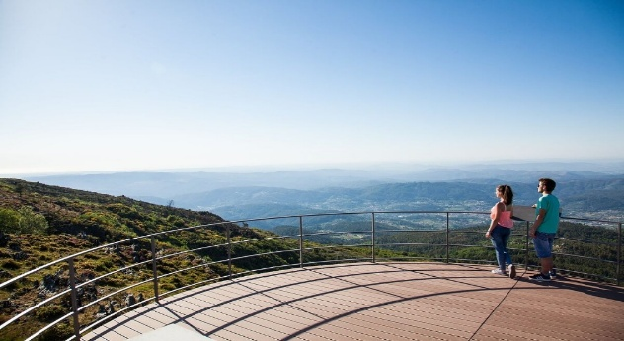
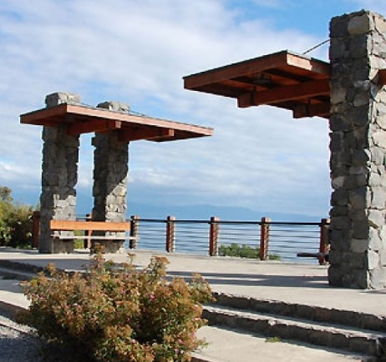
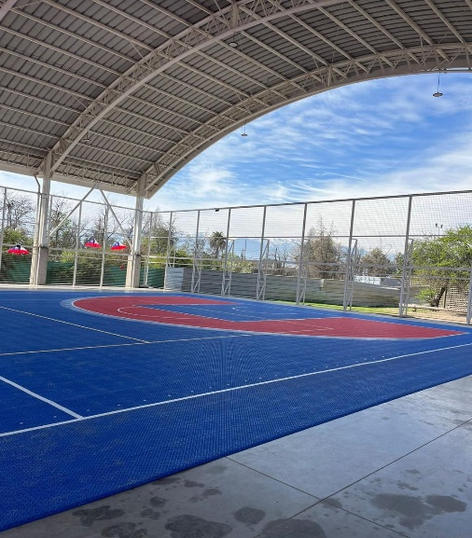
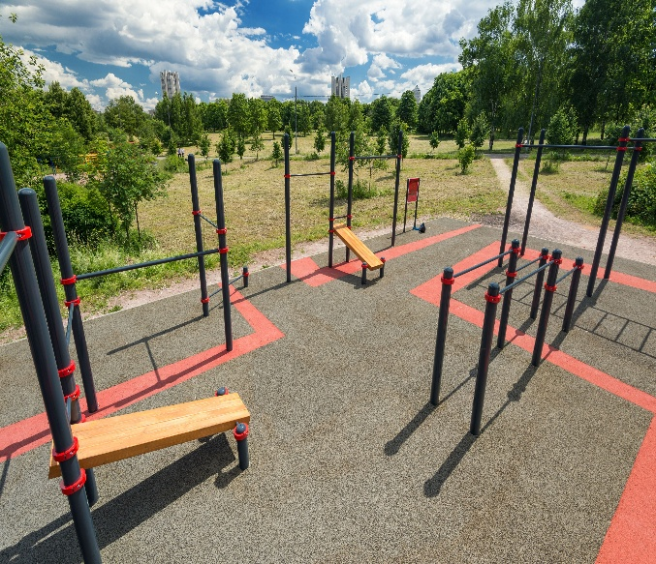
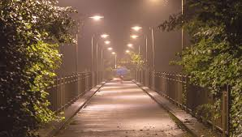

Fondo Regional de Iniciativa Local – EJEMPLOS Tradicional
Senderos
Áreas Verdes
Espacios Públicos// Juegos Infantiles
Miradores
Equipamiento Turístico
Espacios deportivos
Luminarias
Sedes Sociales/ Centros Comunitarios

Slide 8
Fondo Regional de Iniciativa Local – Consideraciones al proceso 2026
Esta convocatoria financiará iniciativas mayores o iguales a M$150.000 y menores a M$348.755 (5.000 UTM calculadas al 01.01.2026) instructivo elaborado a partir de los lineamientos entregados por la Guía Operativa de SUBDERE.
Este año 2026 el FRIL considera DOS lineamientos Seguridad Vial y Tradicional.
El/la alcalde/sa deberá remitir dentro del plazo de postulación un oficio con el listado de los proyectos que postularán, ingresar a la plataforma FRIL los antecedentes requeridos y además deberán ser correctamente cargados en el Banco Integrado de Proyectos (BIP).
Considerar el plazo máximo de postulación (30.06.2026) si el municipio no ingresa oficio y los antecedentes a plataforma se entenderá que renuncia a los recursos asignados a su comuna, los que podrán ser reasignados por el Gobernador Regional y el Consejo Regional, así mismo se entenderá que renuncia parcialmente a los recursos si solo presenta, dentro del plazo indicado, proyectos financiables por un monto total inferior al asignado a su comuna.

Slide 9
Fondo Regional de Iniciativa Local – Plazos FRIL 2026
DIFUSIÓN Y CONVOCATORIA
FORMULACIÓN Y POSTULACIÓN DE PROYECTOS
EVALUACIÓN DE PROYECTOS
RESPUESTA A OBSERVACIONES
Desde el término de la etapa de difusión y convocatoria y hasta el 30 de junio de 2026.
15 días hábiles para responder, contados desde el envío de la observación al ejecutor del proyecto, mismo plazo que dispondrá el equipo técnico del GORE para evaluar.
15 días hábiles a contar del último trámite administrativo que aprueba el instructivo.
20 días hábiles desde el ingreso del proyecto a la plataforma.
LICITACIÓN
EJECUCIÓN
PROCESO DE EVALUACIÓN
6 meses considerando el decreto que apruebe el acto de recepción provisoria, a contar del día hábil siguiente a la entrega de terreno.
Considerar que si habiendo transcurrido 60 días hábiles contados desde la entrega del proyecto al profesional revisor este no se encuentra aprobado técnicamente será rechazado

Slide 10
Fondo Regional de Iniciativa Local – Antecedentes de Postulación
ANTECEDENTES ADMINISTRATIVOS
Oficio Conductor.
Ficha IDI.
Certificado de Informaciones Previas (C.I.P).
Documentos que acrediten dominio del terreno.
Perfil (acompañado de fotografías del estado actual de la situación).
Certificado emitido por la Unidad Técnica (con la indicación de la modalidad de ejecución).
Certificado de Participación Ciudadana (acompañado de un medio de verificación).
Formulario de Asesoría Técnica (se deberá completar solo en casos de que la Unidad Técnica considere incluir el ítem de Asesoría para el proyecto presentado).
Certificado Secretaria Comunal de Planificación (que acredite que el proyecto no se encuentra en un proceso de postulación de financiamiento y tampoco ha obtenido financiamiento por parte de otra institución).
Certificado del Concejo Municipal respaldando la iniciativa de inversión, con compromiso de solventar los gastos de operación y mantenimiento.

Slide 11
Fondo Regional de Iniciativa Local – Antecedentes de Postulación
ANTECEDENTES TÉCNICOS
Planos de Arquitectura del proyecto.
Planos de estructura y memoria de cálculo (si corresponde).
Especificaciones Técnicas.
Factibilidades de servicios o boletas de servicios.
Archivo KMZ con la ubicación del proyecto. (enviar a su vez por correo electrónico)
Aprobaciones previas de otros servicios (SERVIU,VIALIDAD, Dirección de Tránsito, etc.).
Presupuesto desglosado por partidas.
Certificado Dirección de Obras Municipales.
Borrador de Bases de Licitación.

Slide 12
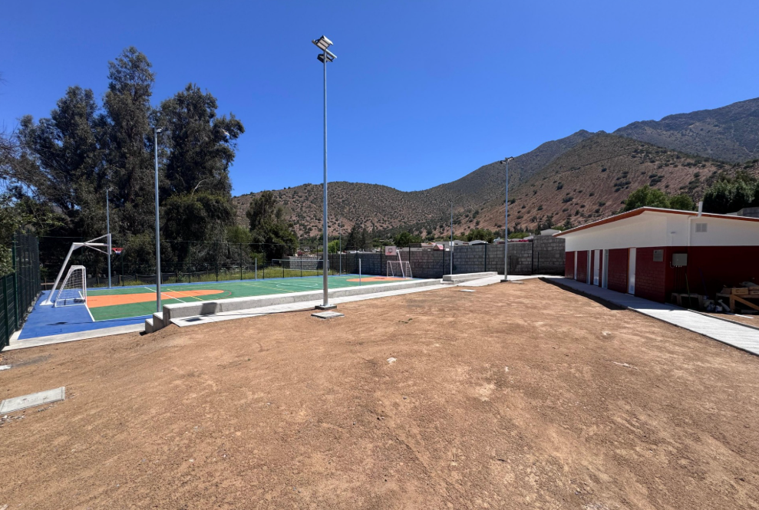
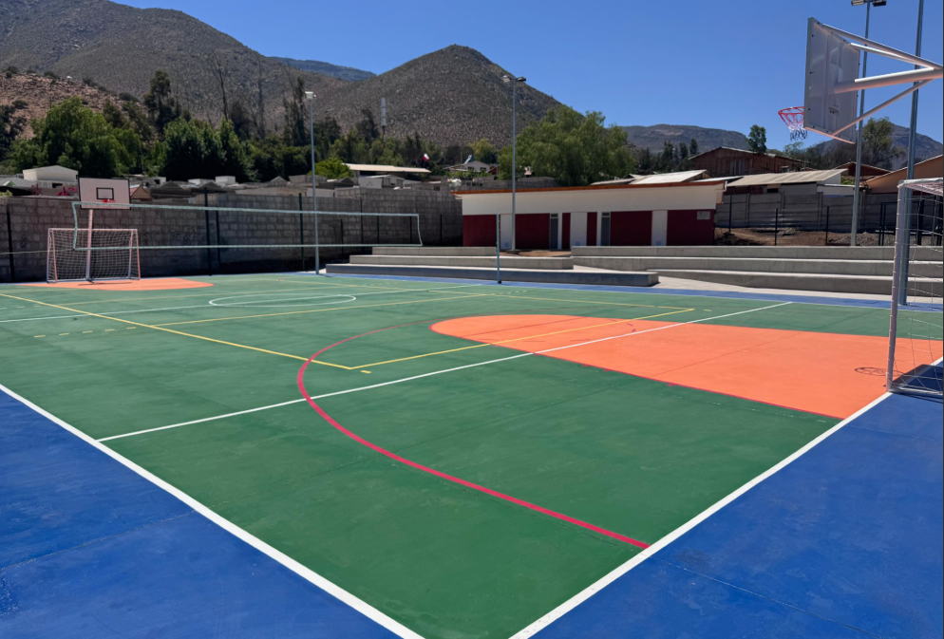
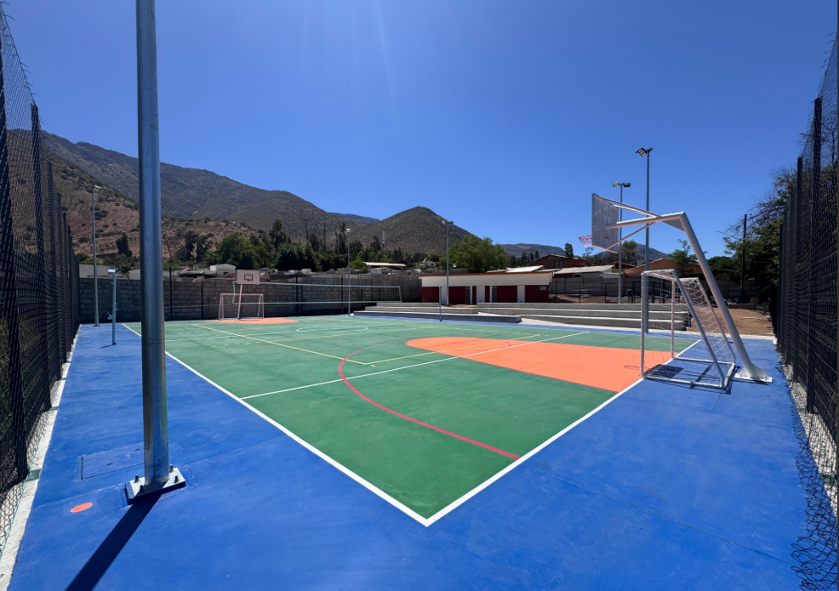
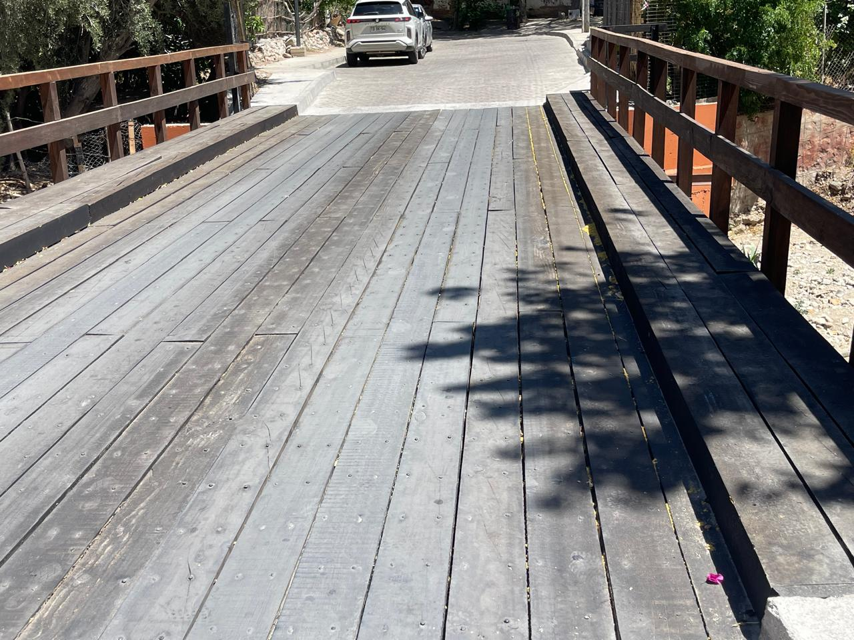
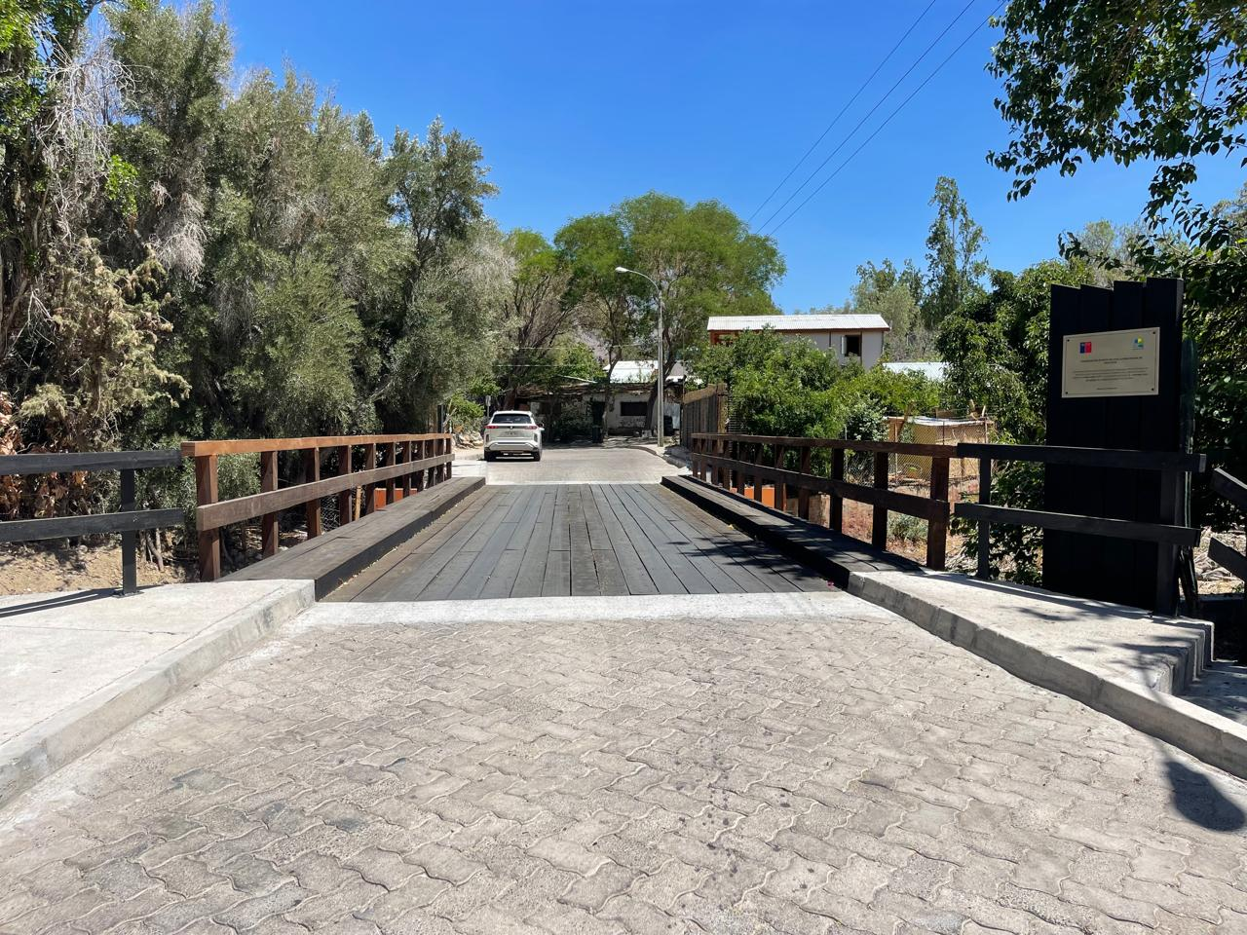
Fondo Regional de Iniciativa Local – Iniciativas financiadas
Construcción Multicancha Villa El Esfuerzo III, Salamanca
Conservación Puente Sector La Rinconada de Paihuano

Slide 13
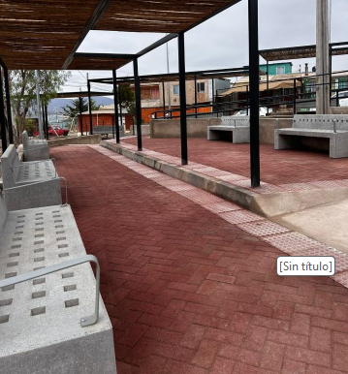
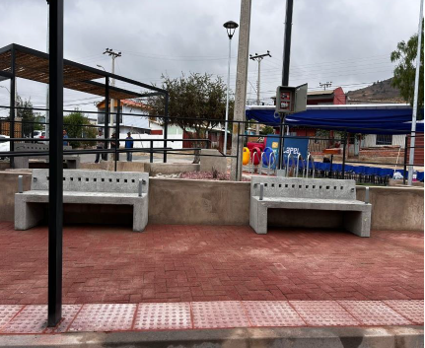
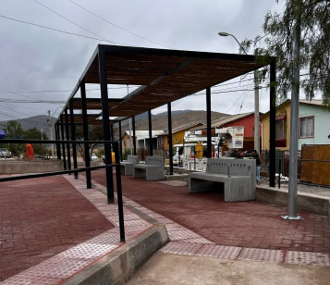
Fondo Regional de Iniciativa Local – Iniciativas financiadas
Mejoramiento Plazoleta Mallacura, Comuna de Illapel

Slide 14
Fondo Regional de Iniciativa Local – CONTACTO
DIT
JEFE DE DIVISIÓN DE INFRAESTRUCTURA Y TRANSPORTES
JUAN FUENTES ISLA jfuentes@gorecoquimbo.cl – 51-2207231
COORDINADORA FRIL – ENCARGADA DEPTO. DE INFRAESTRUCTURA Y EQUIPAMIENTO REGIONAL - DIT
IRMA MUÑOZ CORTÉS imunoz@gorecoquimbo.cl – 51-2207268
EVALUADORES FRIL – DEPTO. INFRAESTRUCTURA Y EQUIPAMIENTO REGIONAL – DIT
DEYSY ROJAS CORTÉS drojas@gorecoquimbo.cl – 51-2332145
IRMA MUÑOZ CORTÉS imunoz@gorecoquimbo.cl – 51-2207268

Slide 15
MUCHAS GRACIAS

